Slide 1
Zookeeper & Kafka Broker
Andrés Gómez Ferrer

Slide 2
ZooKeeper
ZooKeeper servicio de coordinación centralizada para aplicaciones distribuidas.
Soluciona problemas como:
Almacenamiento de configuración.
Bloqueos distribuidos.
Elección de líder.

Slide 3
ZooKeeper I
Proporciona una estructura similar a la que se encuentra en un sistemas de ficheros.
Cada elemento de la estructura es conocido como ZNode.
Los ZNodes pueden contener información en su interior. Por ejemplo un JSON String.

Slide 4
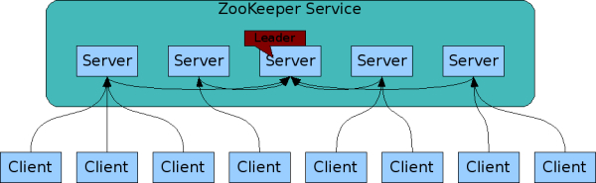
ZooKeeper II
El servicio esta formado por distintos nodos cada uno con un servidor.
Uno de los servidores actúa como leader. Encargado de la coordinación interna.
Siempre tiene que existir Quórum, para validar las escrituras.

Slide 5
Kafka
Sistema distribuido de paso de mensajes.
Desarrollado por LinkedIn y adoptado por la fundación Apache.
Desarrolladores de Kafka fundan una empresa llamada Confluent, especializada en Kafka.

Slide 6
Kafka I
Existen productores y consumidores.
A
C
B
D

Slide 7
Kafka II
Modelo de colas: Los mensajes son repartidos.
A
B
C

Slide 8
Kafka III
Modelo publicador/subscriptor: Los mensajes se difunden en broadcast.
A
B
C

Slide 9
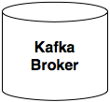
Kafka Broker
Servicio principal de Kafka.
Almacenan las distintas colas de mensajes (topics).
Utilizados para crear clusters.
Sincronización utilizando Apache Zookeeper.

Slide 10
DEMO

